Slide 1
CASE STUDY
-
Zajištění kybernetické bezpečnosti v ne/výrobní společnosti
Jan Kozák, Presale Technical Specialist
kozak@axenta.cz

Slide 2
Kdo jsme / víme jak na to
© 2009 [2002]

Slide 3

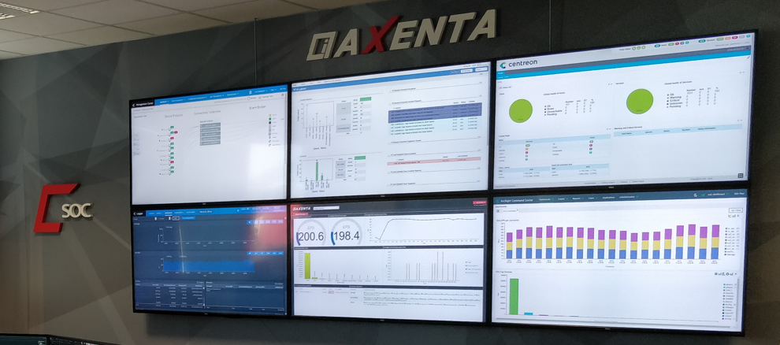

Co děláme?
Služby a procesy
v rámci IB a KB
Služby
bezpečnostního dohledového centra
(SOC)
Technologie pro
monitoring
kybernetické bezpečnosti

Slide 4

Zákazník *****
Společnost *** je známým průmyslovým podnikem, který se zabývá zpracováním kovových komponent v ucelené systémy ochrany.
Aktuálně uzavřela významný kontrakt na dodávku specializovaných dílů do bojových prostředků a její zákazník požadoval zvýšení ochrany a schopností detekce kybernetických útoků.
V oblasti zabezpečení kybernetické bezpečnosti neměla tato strojírenská společnost dostatečné zkušenosti a proto na trhu poptala komplexní zajištění.
V rámci výběrového řízení si jako partnera vybrala naši společnost.

Slide 5









Technologická Spolupráce
Sdružení českých a slovenských firem a expertů zabývajících se kyber. bezpečností
Založeno 2018
15 členů
Založeno 2010
20 členů
    Systémoví integrátoři
    Konzultační specialisté

Slide 6


































































Reference
Finance
Utility
Public + ostatní

Slide 7
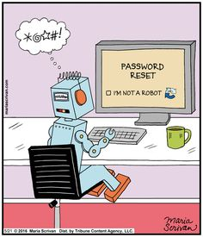
Lepší špetka prevence než pytel nápravných opatření!

Slide 8


Slide 9
Původní stav
Existuje pouze jedna síť
Není dokončena segmentace
Nejsou řízené přístupy zařízení
Není FW v HA
Nejsou instalovány technologie pro monitoring KB
Nejsou popsány procesy a vytvořeny bezpečnostní směrnice

Slide 10
Cílový stav
Civilní a Military část oddělena FW v HA
Provedena segmentace a řízena komunikace
Nasazen Network Access Control
Přístupy k systému zabezpečeny MFA + VPN
Privilegované účty kontrolovány PAM
Detekce v síti monitorována NDR
Koncové stanice a servery zabezpečeny EDR/XDR
Logy zaznamenávány a vyhodnocovány LM+SIEM
Detekce zranitelnosti pomocí VM
Dohled prostřednictvím SOC
Vytvořeny směrnice a procesy

Slide 11

Software
  Event Management, SIEM, UBA, NDR, EDR, VA, SOAR, Provozní monitoring, Ticketing, Dashboardy
Analytika
  Hunting Unknown Unknowns
  Reporting/KPI
  Threats Exchange/MISP
  Threats Intelligence
  Vulnerability Management
  Runbooks / The Hive
Lidé
Procesy
  Incident Response, konzultace, tvorba obsahu, vzdělávání
  CSIRT, Forensics, Purple team
Intelligence-driven
Full-cyberchain
Time & cost-effective

Slide 12



Děkujeme
SIEM
Security
Investigate
●●
User Behavior Anomaly
IT operations
Continuous compliance
Mobile Monitoring
Storage
Big Data
Security Analytics
Log Management
Workbench
managed cloud
in-house/legacy
custom apps
Apps
Systems Monitoring
Applications
SaaS
Insider threats
Virtual
Contextual Security Intelligence
Cloud security
350+ CEF partners

